Slide 1
« Свет мой, зеркальце, скажи…»
Подростки и косметика.

Slide 2
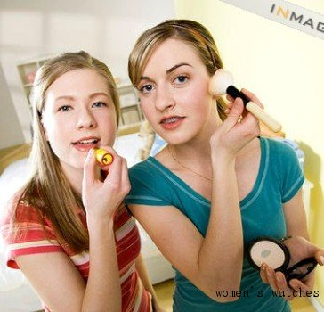
Косметика для подростков.
Подростковый период - время формирования собственного "Я" взрослеющего человека. Эстетические проблемы, вызванные изменениями кожи, порой ведут к возникновению психологических комплексов, накладывающих отпечаток на дальнейшую жизнь юношей и девушек.

Slide 3
Что происходит с кожей?
Под влиянием перестройки эндокринной системы в подростковом возрасте увеличивается количество функционирующих сальных желез и их активность. В результате кожное сало в избытке выделяется на поверхность кожи, которая становится пористой и тусклой. Такие изменения наиболее выражены на тех участках кожи, где количество сальных желез значительно: это Т-зона лица (лоб, нос, подбородок), волосистая часть головы, межлопаточная область, верхняя часть грудной клетки. В указанных местах у подростков часто встречаются комедоны, милиумы и акне.

Slide 4
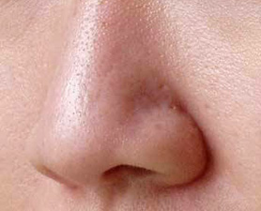
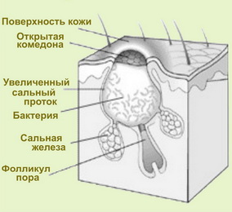
Комедоны.
Комедоны представляют собой пробки выводных протоков сальных желез. Если такая пробка образовалась в верхних отделах протока, то комедон называется открытым. Он выглядит как черная точка на поверхности кожи. Закрытые комедоны образуются в нижних отделах выводных протоков в виде белых узелков.

Slide 5
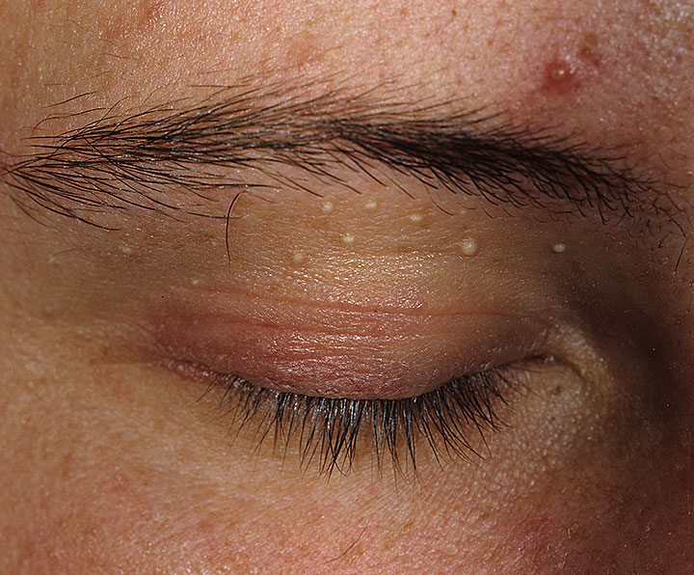
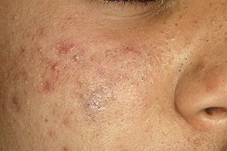
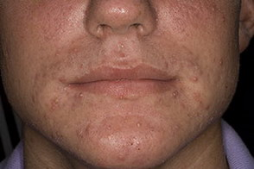
Милиумы.
Несколько реже встречаются милиумы. Это кисты сальных желез, заполненные кожным салом. Расположены они в дерме и выглядят как белые узелки размером с просяное зерно.

Slide 6
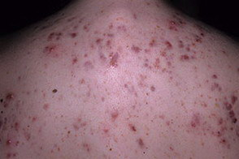
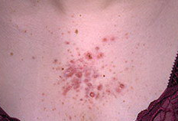
Акне или угри.
Акне, или угри, являются основной косметической проблемой подросткового периода. Акне представляют собой красное уплотнение величиной от булавочной головки до горошины. Их образованию способствуют многие процессы, которые приводят к развитию гнойного воспаления вокруг протока. В тяжелых случаях акне могут быть сливными, плотными и болезненными. После них остаются рубцы. Другие неприятные последствия акне - застойные пятна и гиперпигментация.

Slide 7
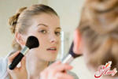
Насколько совместима декоративная косметика с воспалительными процессами на лице?
Большинство дерматологов считают, что эти два понятия пересекаться не должны. Редко кто советует применять категорию препаратов, относящихся к декоративной и лечебной косметике одновременно. При этом следуют оговорки, что «юность прекрасна сама по себе», «чрезмерное пользование косметикой в пубертатный период может привести к пожизненной аллергии».

Slide 8
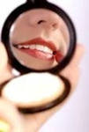
Декоративная косметика может содержать вещества, способные вызывать закупорку сальных желез и образование прыщей. Не вдаваясь в детали принципа действия, выделим среди забивающих поры веществ свободные жирные кислоты, их производные и канцерогенные вещества. Причем при склонности кожи к акне достаточно одного компонента, чтобы они, прыщи, перешли в наступление. Так что при повышенной склонности к появлению прыщей следует отнестись к декоративной косметике внимательно.

Slide 9
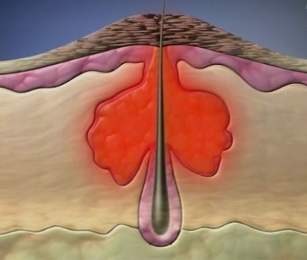
Косметика в порядке убывания риска покрыться «вулканами удачи» выглядит так:
губная помада,
румяна,
кремы,
крем-пудра,
тональные кремы,
жидкие тени.

Slide 10
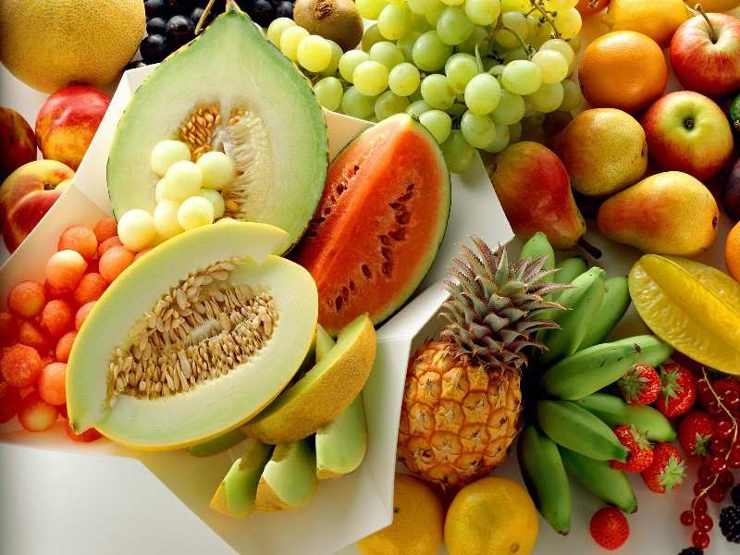
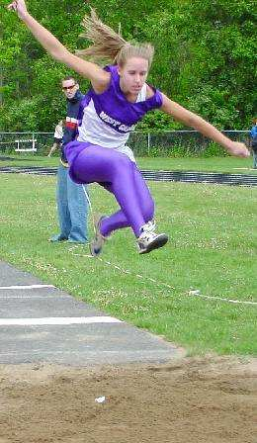
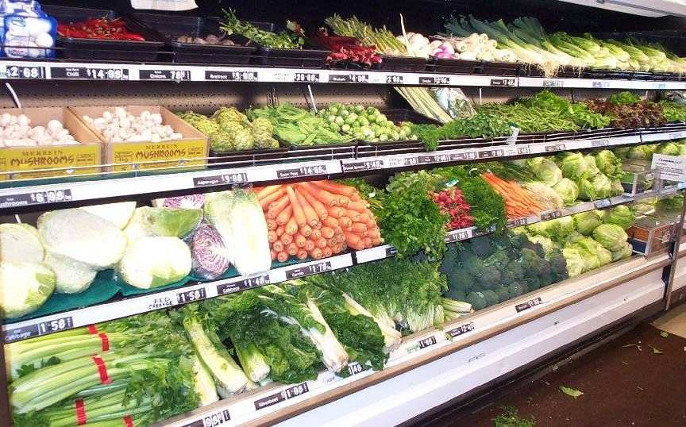
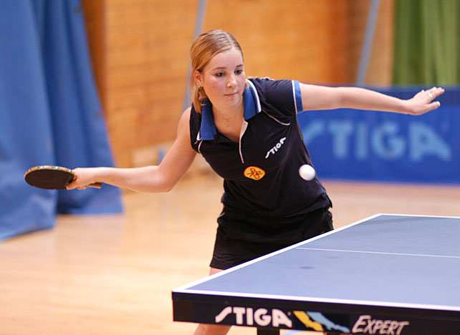
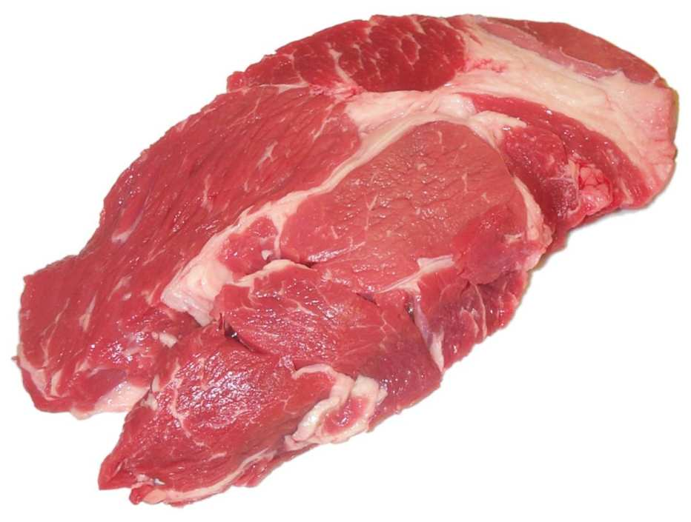
Что необходимо для красивой молодой кожи?
Здоровый образ жизни, правильное и сбалансированное питание, занятия спортом, свежий воздух и крепкий сон.

Slide 11
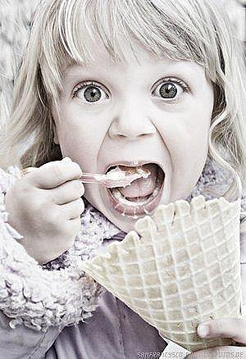
ЧТО БЫ ТАКОГО СЪЕСТЬ?
В переходный период взрослеющему организму особенно необходим белок — основной строитель мышечной ткани. Творог, сыр, цельное молоко, желток, красная или черная икра — подойдет все! Ограничивать питание ни к чему. Правильнее было бы его сбалансировать, соотнести белки, жиры и углеводы. Сделать это никогда не поздно: здоровое питание в какой-то мере нормализует обменные процессы и поможет регулировать вес. В подростковом возрасте рекомендуется 120 г белка в день.

Slide 12
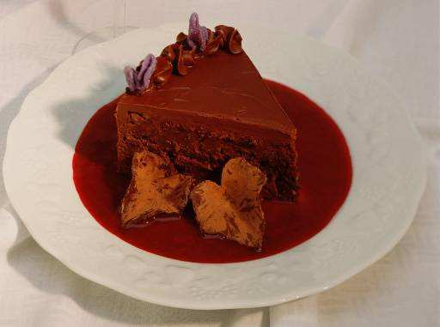
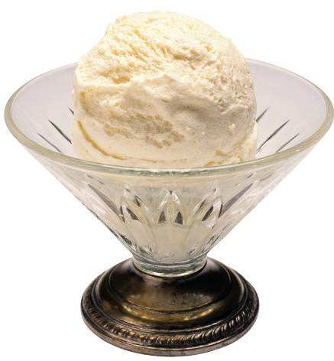
Рафинированный сахар в пубертатный период (да, между нами, и в любом возрасте) желательно заменить медом (в случае аллергии на него — вареньем, нерафинированным сахаром, патокой). Рафинированный сахар мешает усвоению белка, кальция и минеральных веществ. Не сгоревший же сахар резво превращается в насыщенные жиры.

Slide 13
ЧИСТОТА — ЗАЛОГ!
Очистка кожи проводится раз в неделю. Хорошими очищающими свойствами обладает яичный белок, который собирает с кожи частицы пыли и других загрязнителей. В юности особенно благотворно влияет на кожу «бабушкина косметика» — маски из растертых овощей, фруктов и ягод, дрожжевого теста, меда, картофельного пюре, овсяной каши, яичного желтка с подсолнечным маслом, протирание лица березовым соком и отваром из трав. С так называемыми подростковыми лосьонами надо быть осторожным, так как в их составе могут оказаться агрессивные ПАВ и спирт.

Slide 14
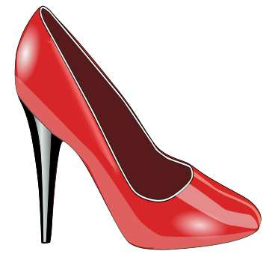
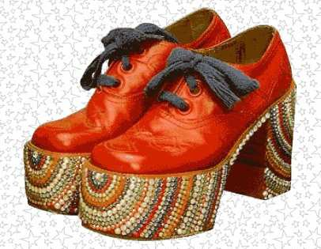
ВПЕРЕД ЗА МОДОЙ СЛЕДОМ, ПУСТЬ ЭТОТ ПУТЬ НЕВЕДОМ...
Узенькие шпильки не были повседневной обувью Золушки. Помните, хрустальные туфельки она лишь на бал надела. Ножка переходного периода формируется. Ранняя любовь к шпилькам не будет взаимной. Она чревата плоскостопием, которое, в свою очередь, является предшественником больных вен. Узенькие туфельки добавят мозолей, помогут неправильно сформироваться ноге и не поспособствуют кровоснабжению.

Slide 15
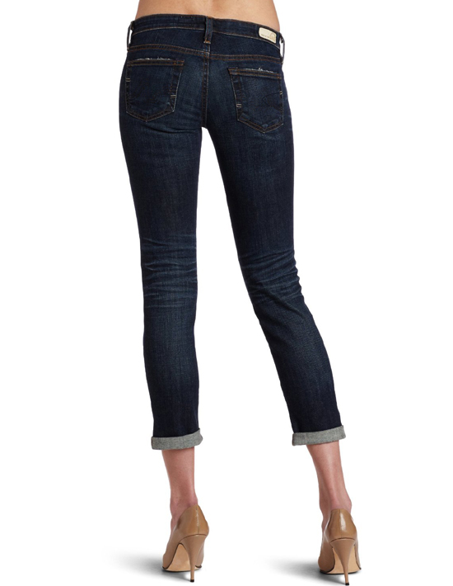
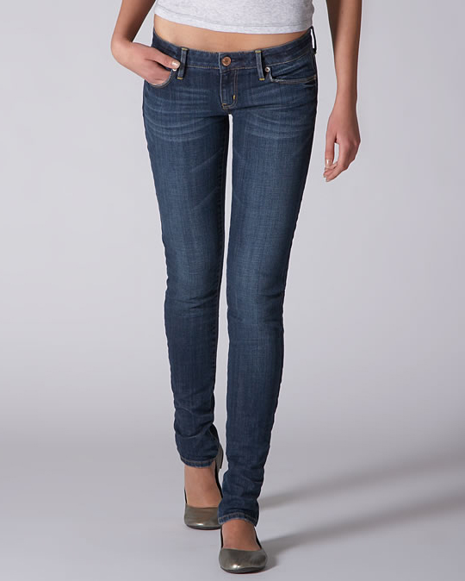
Особой любовью у подростков пользуются обтягивающие брюки с «талией не на месте», а точнее с заниженной. И это не к добру. Сдавливание бедер у еще несформировавшейся личности препятствует движению крови и лимфы из области таза. Сие чревато ПМС.

Slide 16
На что еще может толкнуть кризисный возраст выросшую девочку? На смену цвета шевелюры, например. Обесцвечивание ведет к ослаблению и иссушению волос, появляются секущиеся концы. А темные краски могут спровоцировать аллергию. Свои волосы естественного цвета определенно здоровее шевелюры, над которой поработали химией

Slide 17
Не стоит забывать главного: в нашей стране продается преимущественно косметика, изготовленная в третьих странах, или в нашей стране, под марками известных производителей и наивно надеяться, что в детской и подростковой косметике отсутствуют вредные и ядовитые вещества, а реклама такой продукции, как безопасной, выгодна производителю, ну и рекламодателю.

